Slide 1
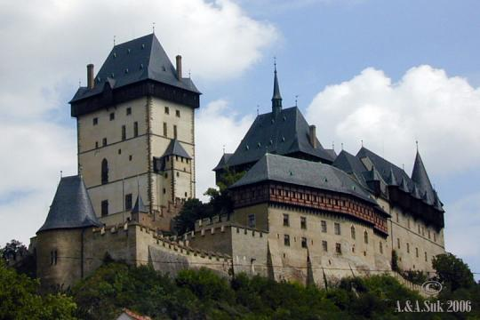
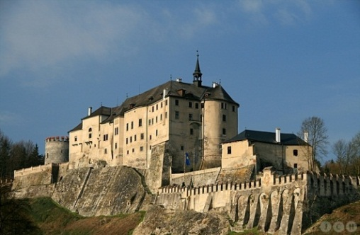
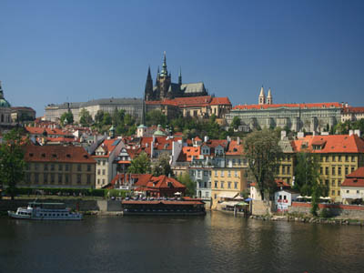
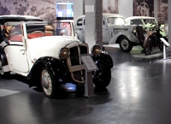
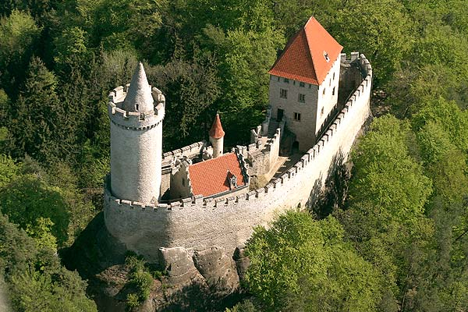
38.1 Středočeský kraj – poznáš jeho dominanty?
Elektronická učebnice - I. stupeň Základní škola Děčín VI, Na Stráni 879/2 – příspěvková organizace Svět kolem nás
Karlštejn
Český Šternberk
Praha
Automobilka Mladá Boleslav
Kutná Hora
Autor: Mgr. Blanka Průšová

Slide 2
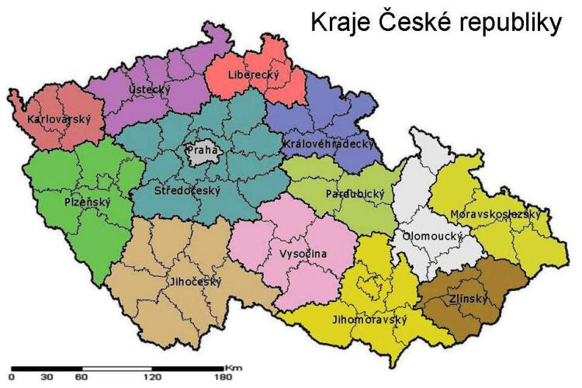
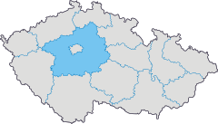
38.2 Poloha v republice
Elektronická učebnice - I. stupeň Základní škola Děčín VI, Na Stráni 879/2 – příspěvková organizace Svět kolem nás
Elektronická učebnice - I. stupeň Základní škola Děčín VI, Na Stráni 879/2 – příspěvková organizace Svět kolem nás

Slide 3
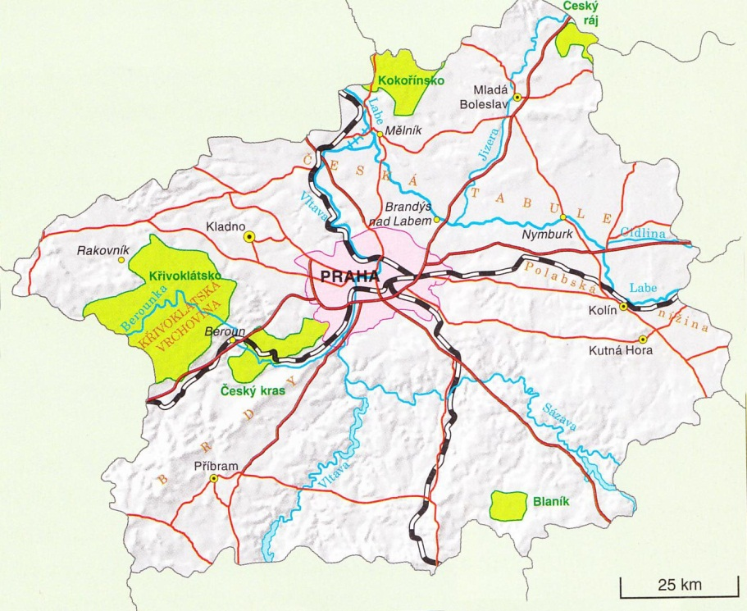
38.3 Sídlo, povrch a vodstvo kraje
Elektronická učebnice - I. stupeň Základní škola Děčín VI, Na Stráni 879/2 – příspěvková organizace Svět kolem nás
Elektronická učebnice - I. stupeň Základní škola Děčín VI, Na Stráni 879/2 – příspěvková organizace Svět kolem nás
Sídlo kraje – Praha
Povrch a reliéf - Kokořínsko
- Český ráj
- Blaník
- Křivoklátsko
Vodstvo řeky - Vltava, Labe , Sázava
Berounka
přehrady – Orlická, Slapská

Slide 4
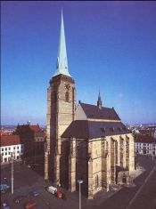
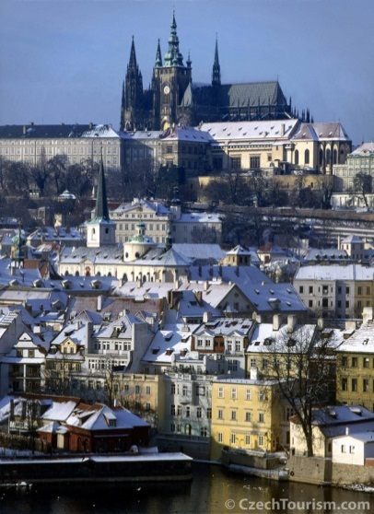
38.4 Významná města a pamětihodnosti
Elektronická učebnice - I. stupeň Základní škola Děčín VI, Na Stráni 879/2 – příspěvková organizace Svět kolem nás
Elektronická učebnice - I. stupeň Základní škola Děčín VI, Na Stráni 879/2 – příspěvková organizace Svět kolem nás
Města – Praha ( hl. město ČR, sídlo prezidenta, vlády, centrum
vědy a kultury)
Kladno
Mladá Boleslav ( automobilový průmysl)
Kutná Hora ( památka UNESCO)
Kolín
Nymburk
Památky, zajímavosti - hrad Karlštejn, Křivoklát, Kost
Český kras
město Praha( kraj, sídlo jiného kraje)
Šternberk

Slide 5
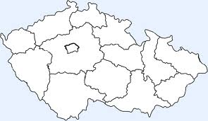
38.5 Procvičení a příklady
Elektronická učebnice - I. stupeň Základní škola Děčín VI, Na Stráni 879/2 – příspěvková organizace Svět kolem nás
Elektronická učebnice - I. stupeň Základní škola Děčín VI, Na Stráni 879/2 – příspěvková organizace Svět kolem nás
Najdi ve slepé mapě sídlo
Středočeského kraje.
2.Pomocí mapy popiš polohu a povrch kraje.
3. Najdi a ukaž na mapě CHKO v povodí Berounky.
4.Vyjmenuj turisticky zajímavá místa kraje.
5. Jaký průmysl má pro zdejší kraj v současné době největší význam?

Slide 6
38.6 Něco navíc pro šikovné
Elektronická učebnice - I. stupeň Základní škola Děčín VI, Na Stráni 879/2 – příspěvková organizace Svět kolem nás
Elektronická učebnice - I. stupeň Základní škola Děčín VI, Na Stráni 879/2 – příspěvková organizace Svět kolem nás
1. Co víš o vzniku jeskyní?
2. Zjisti, čím je zajímavá obec Lány, a ukaž na mapě, kde leží.
3. Co víš o obci Lidice?
4.Opatři si materiály největšího průmyslového podniku a prohlédni si jeho výrobky.
5. Vyber si jeden, pro tebe zajímavý, turistický cíl zdejšího kraje a vytvoř jednoduchou
prezentaci, díky které nalákáš spolužáky k jeho návštěvě.

Slide 7
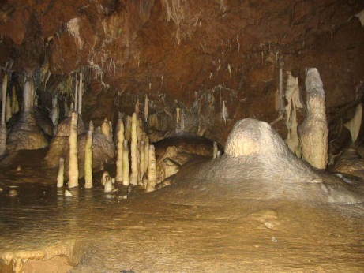
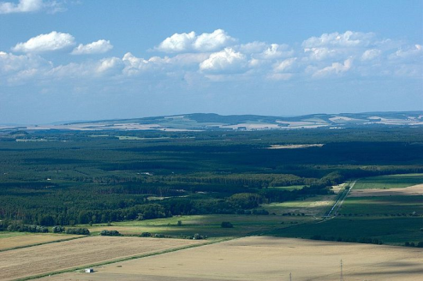
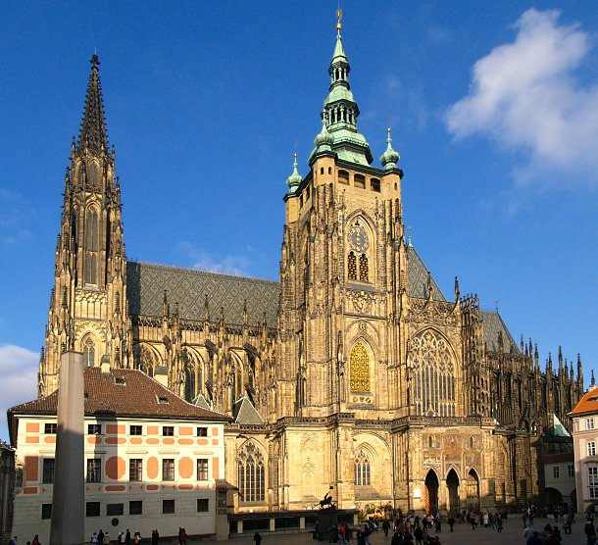
38.7 Region
Elektronická učebnice - I. stupeň Základní škola Děčín VI, Na Stráni 879/2 – příspěvková organizace Svět kolem nás
Elektronická učebnice - I. stupeň Základní škola Děčín VI, Na Stráni 879/2 – příspěvková organizace Svět kolem nás
cave
lowland
cathedral
car
castle
hrad, chrám, nížina,
auto, jeskyně

Slide 8
38.8 Test znalostí
Elektronická učebnice - I. stupeň Základní škola Děčín VI, Na Stráni 879/2 – příspěvková organizace Svět kolem nás
Elektronická učebnice - I. stupeň Základní škola Děčín VI, Na Stráni 879/2 – příspěvková organizace Svět kolem nás
Tímto krajem neprotéká: a) Morava b) Jizera c) Sázava d) Vltava | 3) Mladá Boleslav je známá: a) chemickým průmyslem b) zemědělstvím c) jako centrum sportu d) automobilovým průmyslem
Ve středočeském kraji leží: a) Plzeň b) Ústí nad Labem c) Beroun d) Ostrava | 4) Mezi nejkrásnější místa patří: a) hnědouhelná pánev b) Moravský kras c) Pravčická brána a Soutěsky d) Křivoklátsko a Český kras
Správné řešení: 1.a , 2.c , 3.d , 4.d

Slide 9
Elektronická učebnice - I. stupeň Základní škola Děčín VI, Na Stráni 879/2 – příspěvková organizace Svět kolem nás
38.9 Použité zdroje, citace
1) http://www.atlasceska.cz/images/foto_kat/stredni/s7390_karlstejn.jpg
2) http://www.tojecool.cz/wp-content/uploads/2011/09/%C5%A1koda-auto-portalmladaboleslav.cz_-510x300.jpg
3) http://www.mapa-sveta.info/images/CZ-Mapy/Praha-1.jpg
4) http://www.chomat.net/foto/0804-vylet/4043.jpg
5) http://www.kr-stredocesky.cz/NR/rdonlyres/C8810DBF-92A4-495A-B89F-F7C866FCC514/0/hradek_2.jpg
6) http://fcke.vyletiky.cz/image/2008/KutnaHora/1b.jpg
7) http://www.zamky-hrady.cz/3/img/praha_poz.jpg
8) http://www.salmedica.cz/images/P4174277.JPG
9) http://www.turistika.cz/foto/34181/32816/mid_f_normalFile1-karlstejnjpgh.jpg
10) http://zhola.com/praha/data/5110100152KolnKatedrala.jpg
11) http://static.autoweb.cz/img/items/480/a96/a96c0f0f5f40e6b94c23dcb9220aff75.jpg
12) http://regiony.ic.cz/clanky/pardub/kralicky_v.jpg
13) Místo, kde žijeme – učebnice pro 4. a 5. ročník ZŠ ( PRODOS )
14) Soubor námětů, úkolů a zajímavostí pro 4. ročník - Hana Muhlhauserová
15) Vlastivěda pro 4. ročník – M. Hronek , L. Konečná ( PRODOS)
16)Vlastivěda – Naše Vlast – Petr Chalupa ( ALTER)
17) Vlastivěda – Putování po České republice – Petr Chalupa ( ALTER)

Slide 10
Elektronická učebnice - I. stupeň Základní škola Děčín VI, Na Stráni 879/2 – příspěvková organizace Svět kolem nás
38.10 Anotace
Autor | Mgr. Blanka Průšová
Období | 07 – 12/2011
Ročník | 4. ročník
Klíčová slova | Sídlo, povrch, vodstvo, významná místa
Anotace | Prezentace popisující přírodní podmínky Středočeského kraje

